Slide 1

Bài 3: phòng tránh ngộ độc khi ở nhà

Slide 2
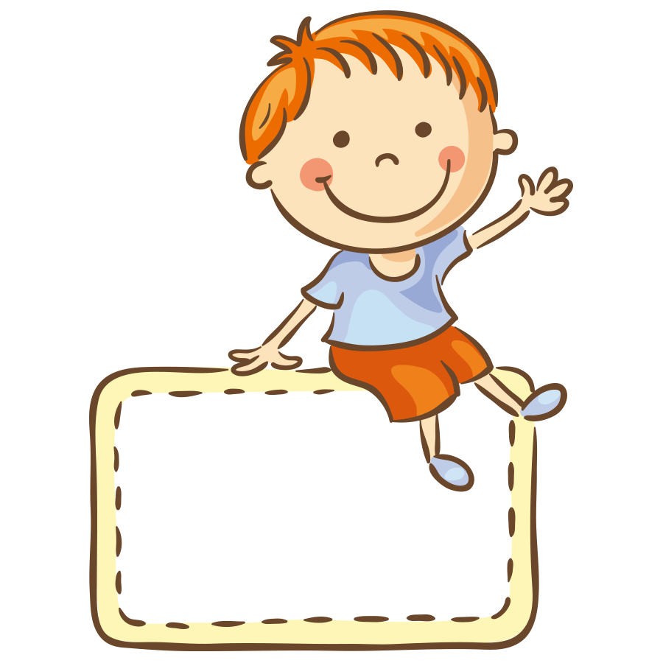
Tiết 1

Slide 3

Khởi động

Slide 4
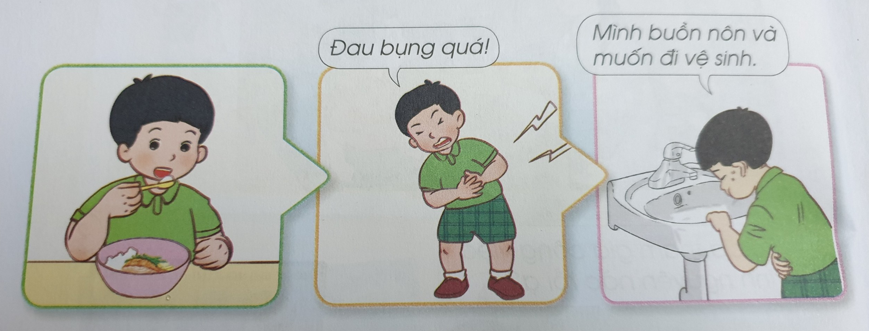
Khởi động
- Bạn trong hình bị làm sao ?
- Em hoặc người nhà đã bao giờ bị như vậy chưa ?

Slide 5
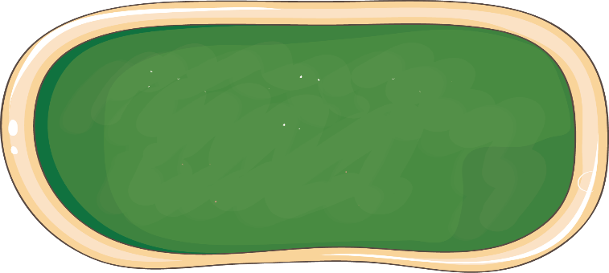
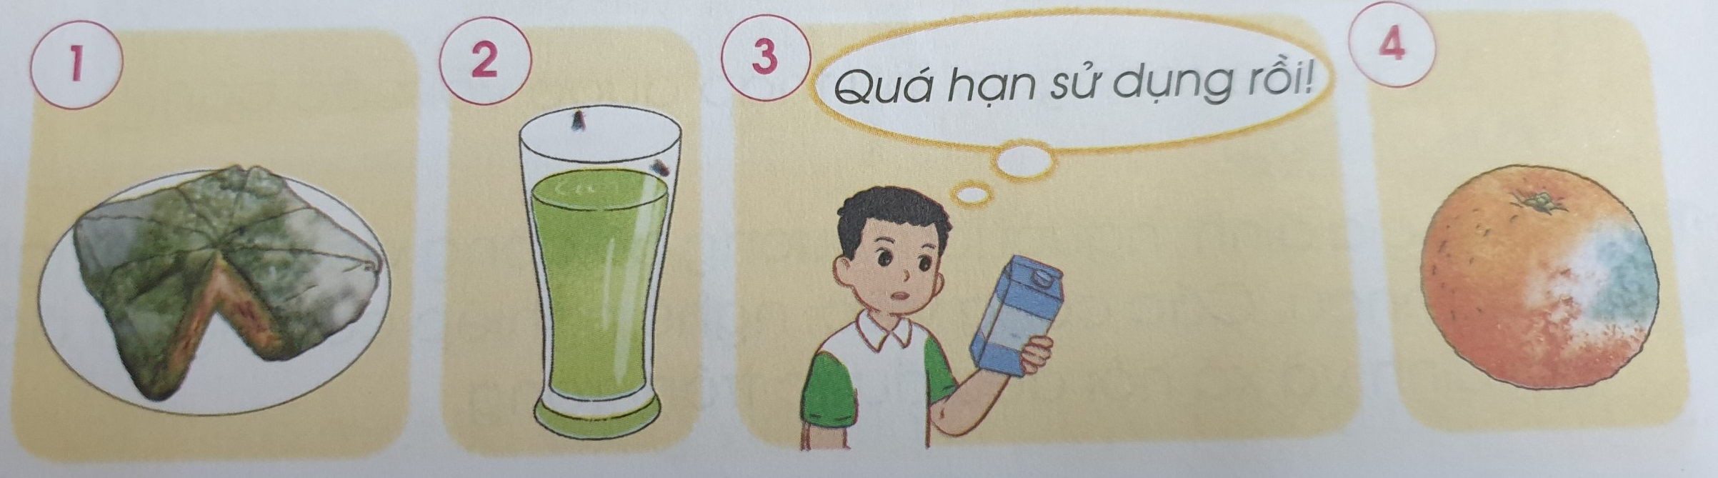
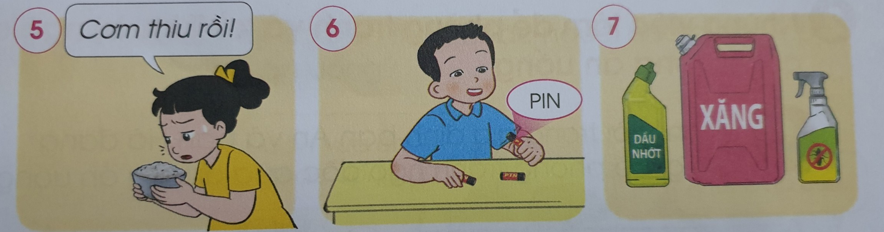
Hoạt động 1:
Thảo luận nhóm đôi

Slide 6
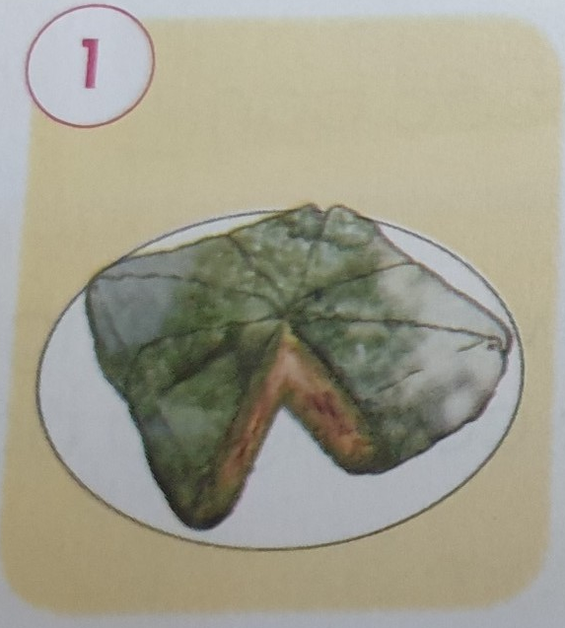
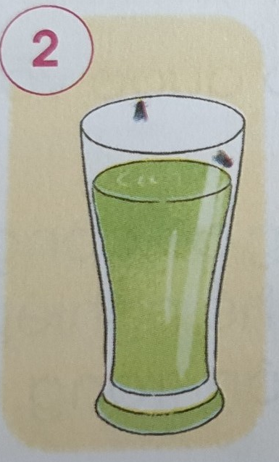
Hình 1: Bánh bị mốc
Hình 2: cốc nước bị ruồi đậu

Slide 7
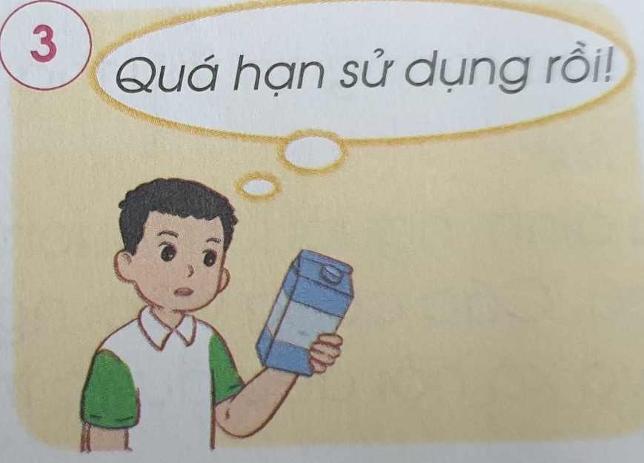
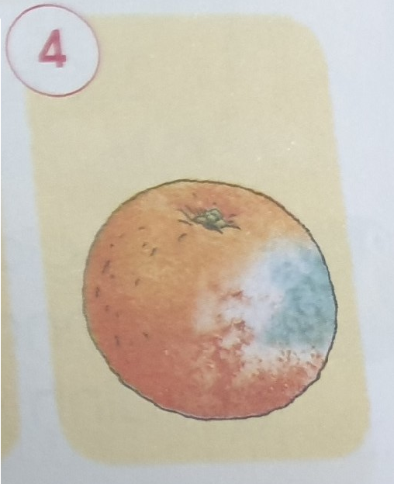
Hình 3: hộp sữa bị quá hạn sử dụng
Hình 4: quả cam bị thối

Slide 8
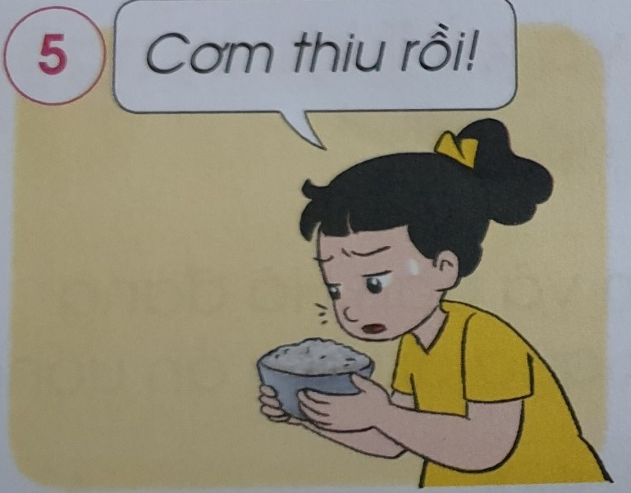
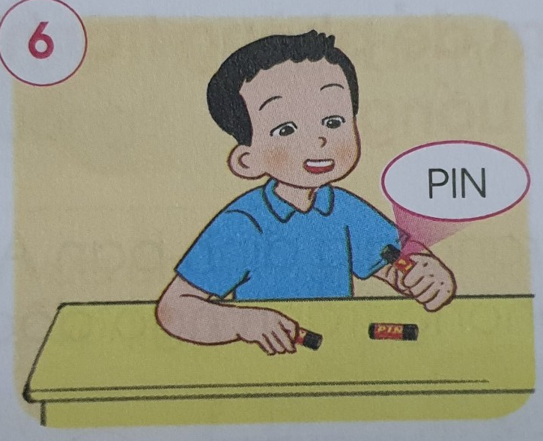
Hình 5: cơm bị thiu
Hình 6: cục pin

Slide 9
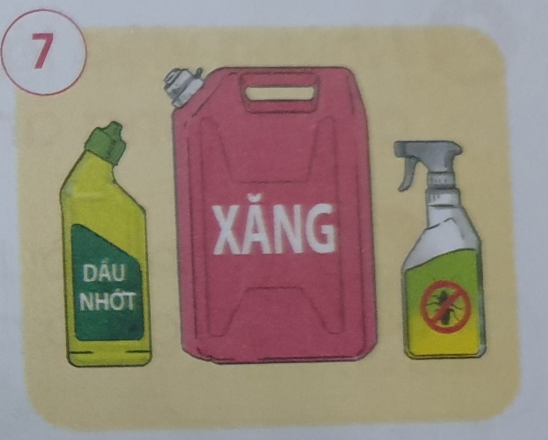
Hình 7: chai đựng dầu nhớt, xăng, bình xịt côn trùng

Slide 10
Hoạt động 2:
STT | Lí do gây ngộ độc qua đường ăn uống | Từ nguồn thông tin
1 | Ăn bánh mốc | Xem ti vi
2
3
4
Thảo luận nhóm 4

Slide 11
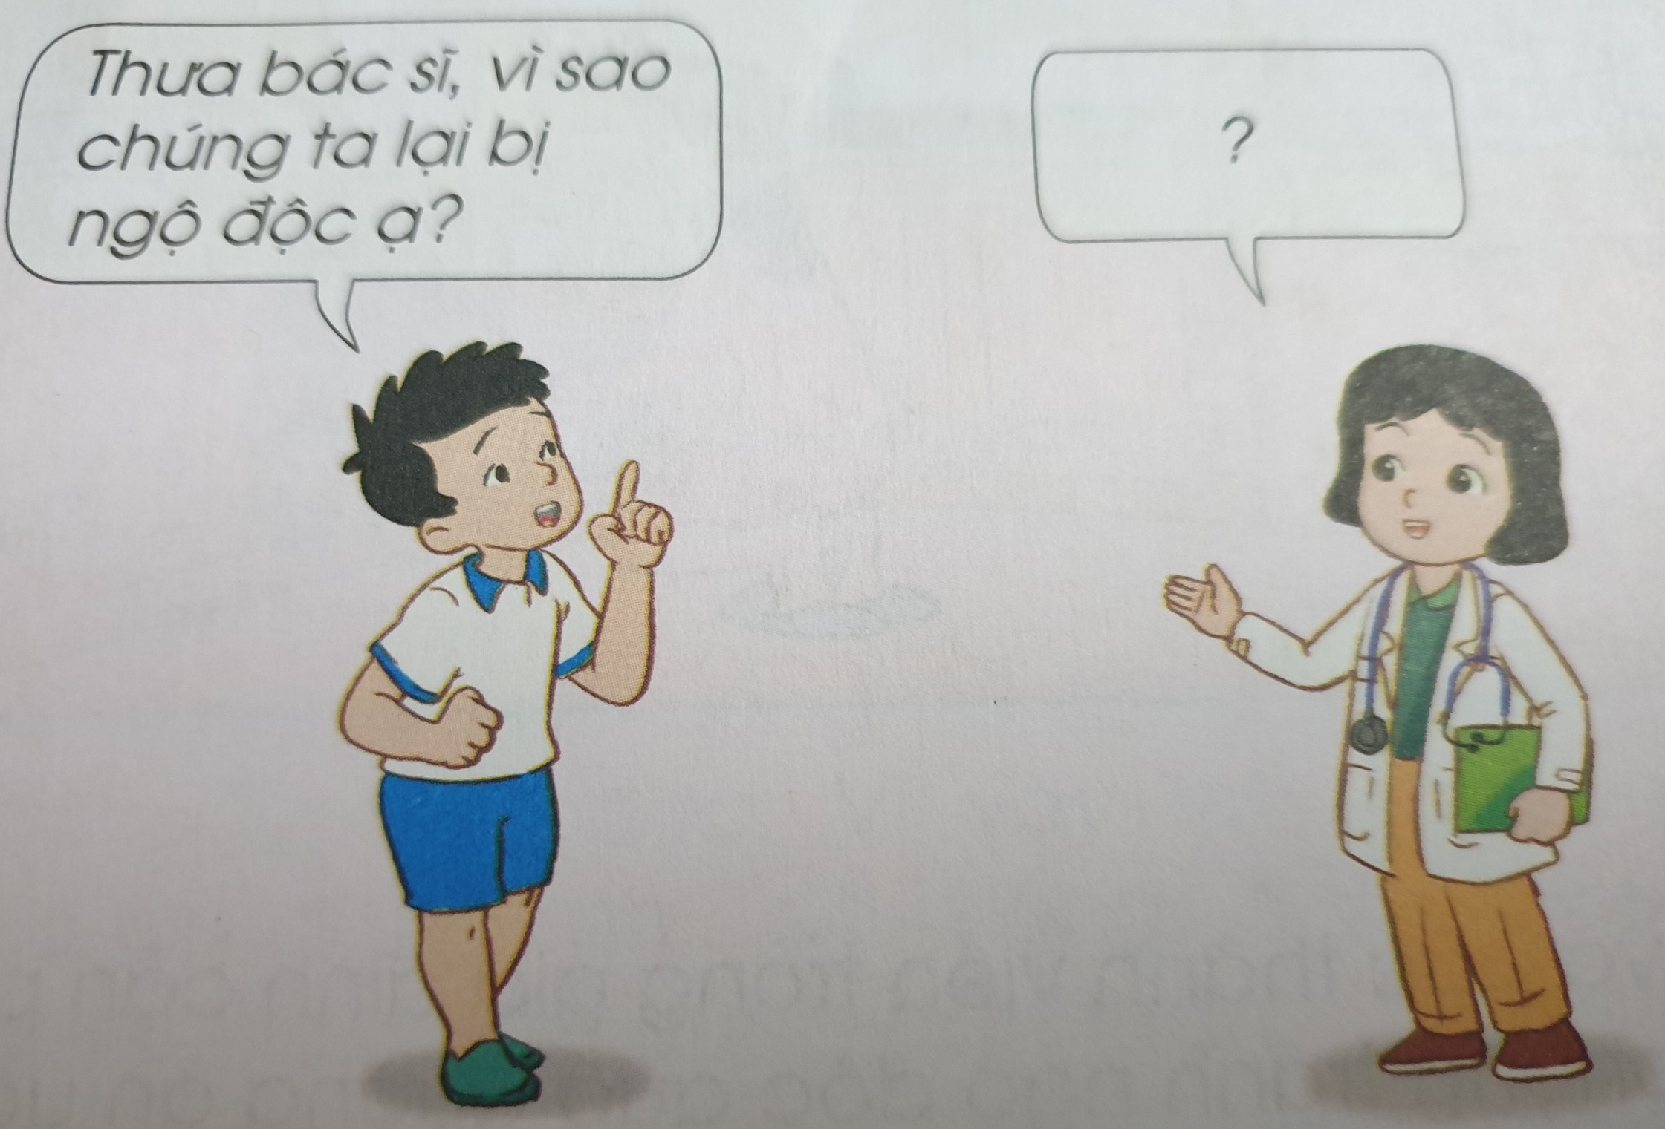
Đóng vai nhóm đôi

Slide 12
Kết luận : Một số thức ăn , đồ uống , đồ dùng trong gia đình có thể gây ngộ độc .

Slide 13
Củng cố, dặn dò:
Nhận xét tiết học.
Về nhà em hãy tìm hiểu thêm một số việc làm có thể phòng tránh ngộ độc qua đường ăn uống .

Slide 14
Chúc các con học giỏi, chăm ngoan.

